Slide 1
pOLUTANTY
PERSISTENTNÍ ORGANICKÉ POLUTANTY

Slide 2
Persistentní organické polutanty (tzv. POPs)
jsou to organické látky, které:
vykazují toxické vlastnosti
jsou persistentní
mají kumulativní charakter
Dochází u nich k dálkovému přenosu v ovzduší přesahujícímu hranice státu a k depozicím u nichž je pravděpodobný významný škodlivý vliv na lidské zdraví nebo škodlivé účinky na životní prostředí.
Mohou se vyskytovat jako jediná chemická látka nebo jako směs chemických látek.
Mají podobné chemické vlastnosti a dostávají se do životního prostředí většinou společně.

Slide 3
POPs jsou toxické pro různé organismy.
některé z nich mohou zpusobovat vznik rakoviny, jiné podporují její průběh.
řada z nich zpusobuje vznik imunologických,
reprodukčních, vývojových a dalších poruch.
Persistence
persistence je schopnost látky zůstávat v prostředí po dlouhou dobu beze změny.
persistentní látky jsou odolné vůči chemickému fotochemickému, termickému i biochemickému rozkladu.
to umožňuje jejich koloběh v prostředí a kumulaci v půdách, sedimentech i v živých organismech.

Slide 4
Bioakumulace
hromadění v živých organismech je proces, během kterého živé organismy mohou zachytávat a koncentrovat chemické látky buď přímo z okolního prostředí, ve kterém žijí, nebo nepřímo z jejich potravy.
Dálkový transport
je to potenciál látky cestovat od původního zdroje do oblastí vzdálených stovky až tisíce kilometrů, kde se nikdy nevyráběly a nepoužívaly (například Arktidy a Antarktidy).

Slide 5
Pesticidy
Pesticidy (konkrétně – insekticidy, fungicidy, herbicidy, moluskocidy, piscicidy) jsou do přírodního prostředí aplikovány s cílem usmrtit konkrétní druhy, ale tyto jedy vstřebávají i ostatní organismy.
Jsou aplikovány na více než 90 % zemědělsky využívané půdy ve světě.
Pronikají do všech složek životního prostředí.
RIZIKA:
Nespecifický účinek – intoxikují, až usmrcují i jiné druhy organismů, zejména půdní mikroflóru.
Rezidua se potravními řetězci dostávají do lidského organismu.
Vznik rezistence.

Slide 6
FYZIOLOGICKÉ ÚČINKY PESTICIDŮ:
Působí na žlázy s vnitřní sekrecí a negativně ovlivňují normální funkci hormonů.
Vyvolávají poruchy reprodukčních schopností a snižují reprodukční potenciál organismů.
Svými kumulativními vlastnostmi nejvíce působí na organismy na horních příčkách potravní pyramidy.
Při metabolické detoxikaci v organismu vyšších živočichů mohou vznikat látky toxičtější než byl primární pesticid (mutagenní účinky, karcinogenní účinky, imunomodulační účinky, změny metabolismu…).

Slide 7
DDT - plným názvem: 1,1,1-trichlor-2,2-bis(4-chlorfenyl)ethan
insekticid používaný na ošetřování zemědělských plodin a na likvidaci přenašečů infekčních chorob (Anopheles).
v EU není vyráběn a používán, v bývalém Československu bylo používání jako pesticidu zakázáno v roce 1974.
Byl vyráběn ve Spolaně Neratovice jako surovina pro výrobu Neratidinu, Nerakainu a Pentalidolu.
všechny výroby byly ukončeny v letech 1978-83.
Mutagenní a karcinogenní účinky.
Toxické pro reprodukci, teratogenní účinky.
Endokrinní disruptor.

Slide 8
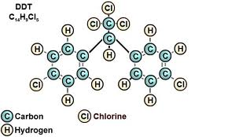

Slide 9
Polychlorované bifenyly (PCBs)
technická směs 210 kongenerů široce využívaná v průmyslu pro své výjimečné vlastnosti.
V uzavřených zařízeních : jako chladicí náplně elektrických transformátorů, dielektrické kapaliny v kondenzátorech, teplosměnné kapaliny, antikorozní hydraulické kapaliny a mazadla.
V otevřených systémech: na výrobu impregnačních materiálů a barviv, lepidel, aditiva do stavebních hmot, dále těsnicí kapaliny, na výrobu pesticidů...
výroba byla v bývalém Československu zakázána v roce 1984, úhrnná produkce se uvádí 24 000 t.
v současné době se používají pouze v uzavřených systémech, značná množství jsou uložena a čekají na likvidaci přijatelným způsobem. Nezanedbatelná část produkce byla pravděpodobně v minulých letech likvidována nelegálně.

Slide 10
Účinky PCBs na živé organismy:
Kumulace v tukových tkáních.
Poškození jater.
Poškození krvetvorné tkáně.
Poškození reprodukčních schopností organismů.
Podezřelé z karcinogenních účinků.

Slide 11


Slide 12
Dioxiny
Jsou to toxické polychlorované organické heterocyklické sloučeniny.
vznikají při spalování organických látek obsahujících chlor (např. odpadů z PVC).
vznikají také v metalurgii, při výrobě cementu, bělení buničiny chlórem nebo při nejrůznějších požárech, při chemických výrobách , kde se k syntézám používá chlor (např. výroba pesticidů – agent orange).
Mimořádně toxické látky.
Způsobují poškození reprodukčních funkcí živočichů i člověka.
Poškozují hormonální soustavu a imunitní systém.
Mají prokázané karcinogenní účinky.

Slide 13
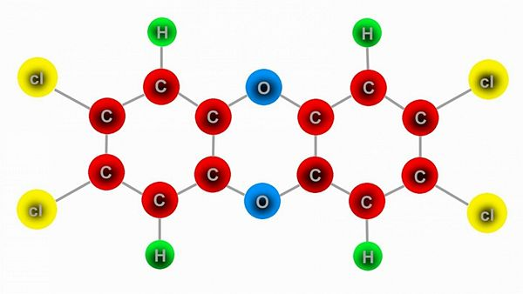

Slide 14
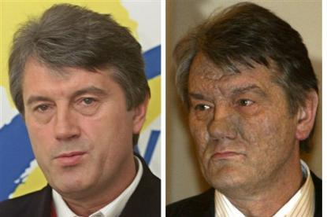
Následky otravy tetrachlorodibenzo-p-dioxinem (Viktor Juščenko 2004).

Slide 15
Polycyklické aromatické uhlovodíky (PAHs)
Jsou to aromatické ohlovodíky, obsahující v molekule nejméně 2 kondenzovaná benzenová jádra.
Vznikají při nedokonalém hoření organických látek, ale také při kouření a tepelné úpravě potravin (uzení, pečení, smažení a grilování masa nad 200 °C).
Významným zdrojem je i průmysl: výfukové plyny, výroba železa, oceli, hliníku, koksu, dehtu, sazí, zvláště při použití zastaralých technologií.
Prokázané mutagenní teratogenní a karcinogenní účinky.
Poškozují imunitní systém a reprodukční funkce.
Při metabolické detoxikaci produkují sekundární karcinogeny.
U pokusných zvířat, snížení plodnosti a vývojové vady.

Slide 16
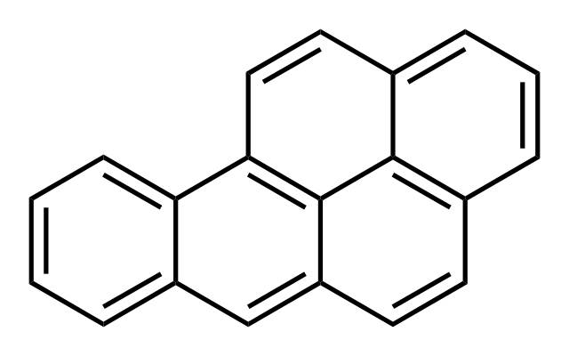
Molekula benzo(a)pyrenu

Slide 17
Cesty průniku POPs do lidského organismu
POPs vstupují do prostředí z ruzných zdrojů a může tak dojít k pronikání těchto látek do potravních řetězců jako příklad lze uvést spalování odpadu, kdy může jednak docházet k jejich emisím do ovzduší, pokud nejsou spalovny vybaveny odpovídajícími stupni čištění spalin; jednak jsou vysoké koncentrace POPs vázány na povrchu částic popílku.
Pokud tento není ukládán na specializovaných skládkách, mohou se POPs dostávat do ovzduší, vod i půd a mohou tak pronikat do potravních řetězců.
Množství POPs, které se dostávají do lidského organismu dýcháním, požíváním potravy nebo kontaktem s pokožkou, nepředstavují okamžité ohrožení zdraví (akutní otravu).

Slide 18
Je však nutné mít na zřeteli, že působení POPs je dlouhodobé a v současné době nelze předpovědět na základě obsahu těchto látek v lidském organismu, zda konkrétní člověk onemocní například rakovinou nebo ne.
Je také nutné si uvědomit, že na organismus člověka i jiných druhů nepusobí pouze POPs, ale celá řada dalších faktorů.
v lidském organismu se v současné době nacházejí i jiné, neméně škodlivé chemické látky, uplatňuje se vliv nesprávné výživy, stav imunitního systému organismu, dědičnosti i další faktory.
Hranice propuknutí některé tzv. civilizační choroby je u každého jedince zcela individuální a nikdo ji v současné době nedovede jednoznačně určit.

Slide 19
V případě některých škodlivin, včetně POPs, je sice možné na základě údajů získaných hlavně z dlouhodobých pokusů na zvířatech a odhadnuté průměrné denní dávky určité lidské populace hodnotit riziko poškození zdraví této populace, tento údaj je však hrubým odhadem poskytujícím pouze všeobecnou informaci.
Dalším problémem je také to, že dosud je k dispozici minimum informací o synergických účincích více různých POPs přítomných v organismu vedle sebe, případně jejich spolupůsobení s dalšími chemickými látkami a tyto látky jsou v reálném prostředí nejčastěji přítomny v podobě komplikovaných směsí.

Slide 20
POPs jsou v současné době všudypřítomné a expozici živých organismů těmito látkami se prakticky nelze vyhnout.
Je tedy nutné - nejrůznějšími cestami od mezinárodních dohod až po každodenní činnost každého občana - dosáhnout toho, aby množství, které se každodenně dostává do organismu, nepřekročilo jistou, ještě tolerovatelnou hranici.

Slide 21
Toxické účinky POPs - shrnutí
laboratorní experimenty publikované v odborné literatuře potvrzují fakt, že řada persistentních organických polutantů má škodlivé účinky na lidské zdraví
mnohé z nich mohou poškozovat vnitřní orgány (játra, ledviny, žaludek), mohou poškozovat imunitní, nervový a dýchací systém, pusobí na hladiny jaterních enzymů, zpusobují reprodukční poruchy (například poškození plodu, jeho sníženou hmotnost, spontánní potraty).
narušují hormonální rovnováhu.
některé z nich také vyvolávaly u experimentálních zvířat vznik zhoubných nádorů.

Slide 22
vysoké dávky dioxinu, furanu a PCBs (profesionální expozice, konzumace potravin náhodně kontaminovaných vysokými hladinami těchto látek) vedou ke vzniku znetvořujících, těžko léčitelných vyrážek, tzv. chlorakné.
neexistují přímé důkazy o poškození zdraví běžné lidské populace při expozici obvyklými denními dávkami POPs, i když existují předpoklady vycházející z dlouhodobých studií, že odpovědnost například za zvyšující se výskyt rakoviny prsu mohou mít látky, jako jsou PCBs, DDT či jeho metabolit DDE (dichlordifenyldichlorethylen).

